Slide 1
La perception visuelle et le graphisme

Slide 2

Pourquoi étudier la perception?
Une bonne utilisation des couleurs, formes, etc. peut beaucoup améliorer l’utilisabilité, tout comme une mauvaise peut la nuire.
Exemple:
Du “RealCD” de IBM:
Bouton noir sur font noir
Cool…
Mais difficile à voir!
L’étiquette juste à côté
ne devrait pas être nécessaire

Slide 3
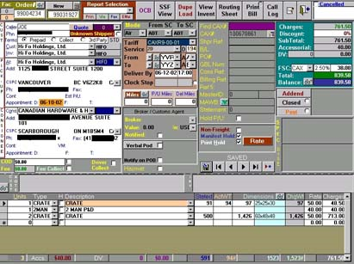
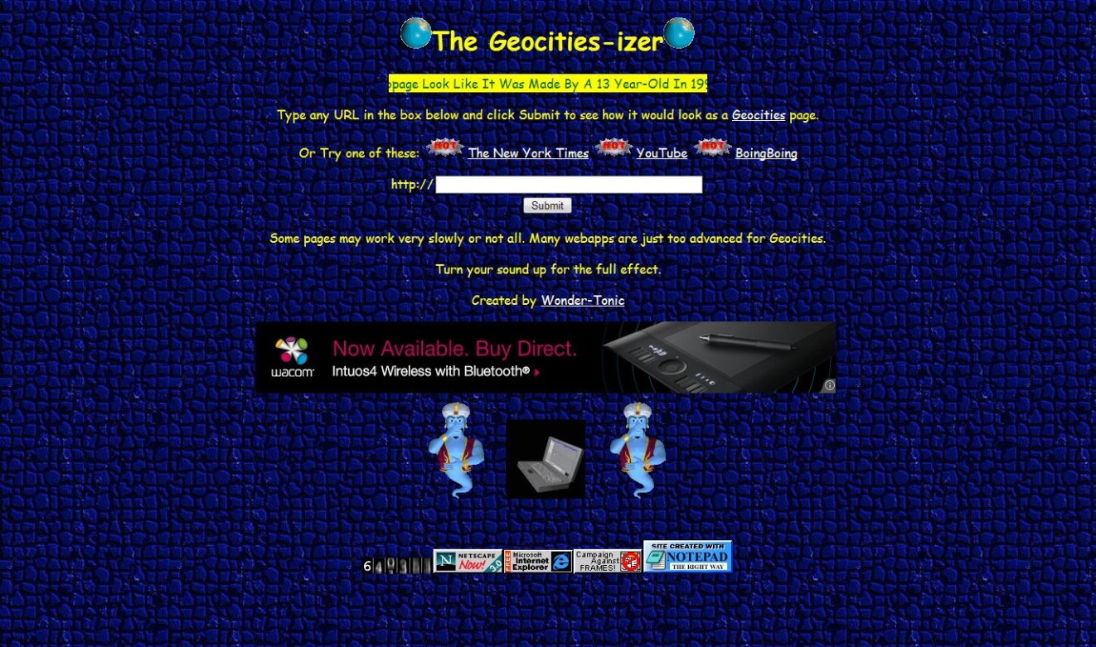
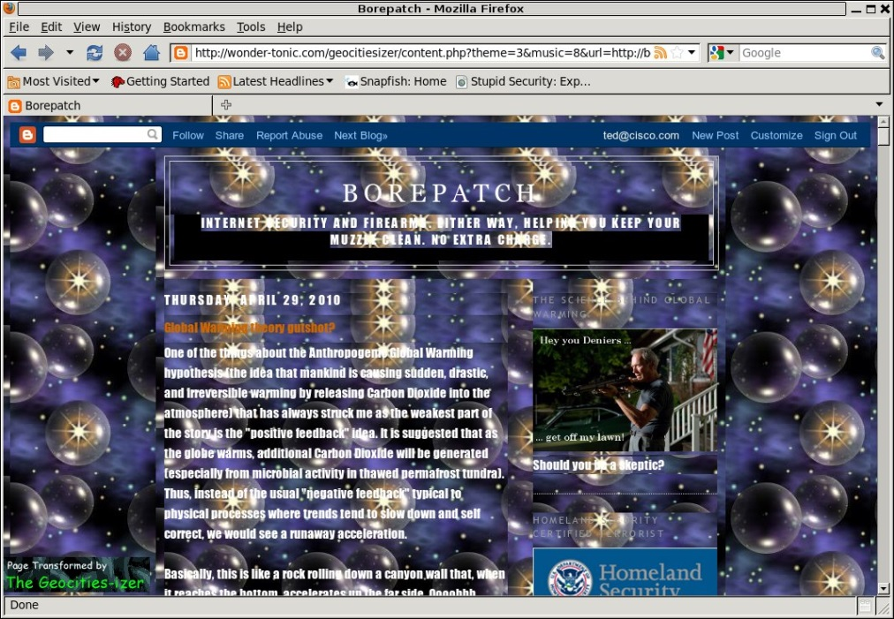
D’autres exemples de choses à éviter …
http://www.ssw.com.au/ssw/standards/Rules/Images/badui2.jpg
http://uploads.jazzsequence.com/2010/04/geocities-izer.jpg
http://4.bp.blogspot.com/_v7Nd6pidYeQ/S9nGUFLcPpI/AAAAAAAACz4/VxMB6Dyhlgo/s1600/gah.jpg

Slide 4
Icône de réseau sans-fil sur Ubuntu
30×25 pixels
Essaye de
connecter
Connecté
Il est difficile de distinguer entre les deux icônes!

Slide 5
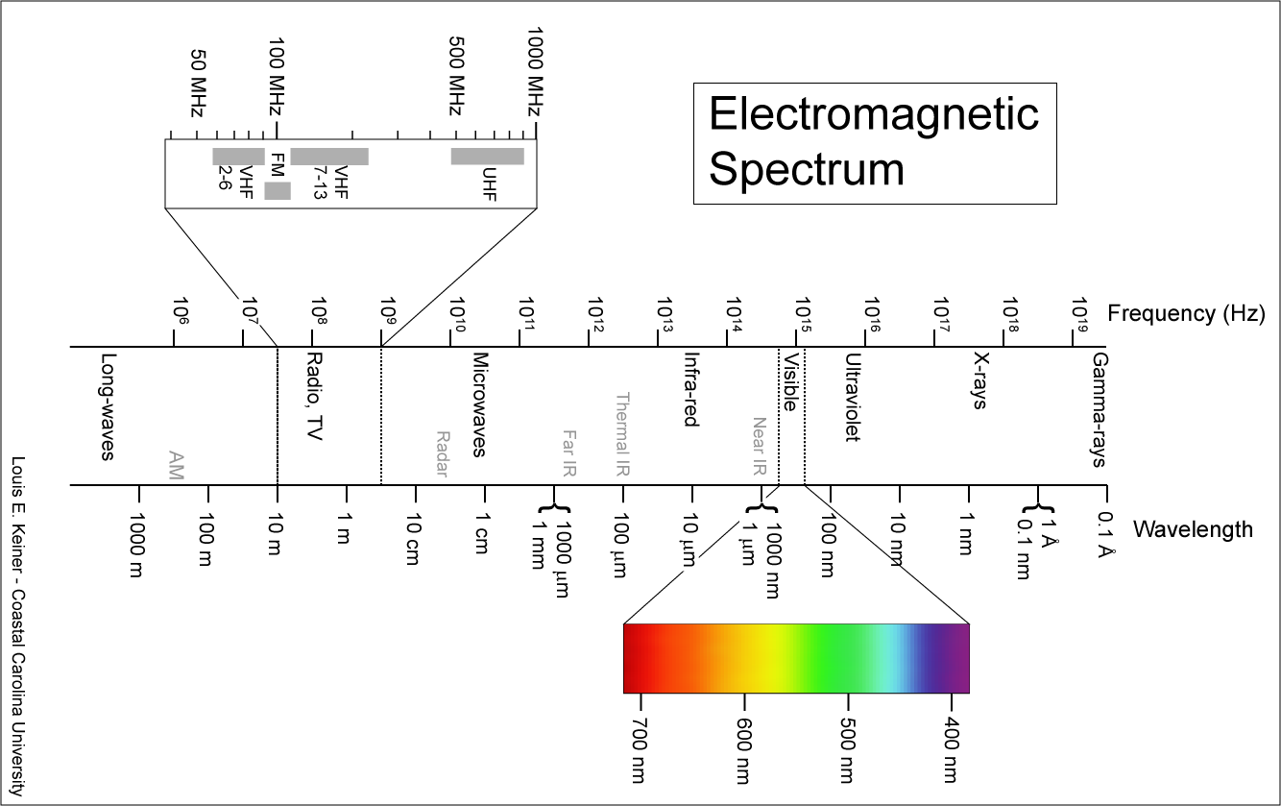
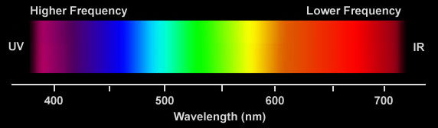
La lumière visible est une sorte de radiation électromagnétique

Slide 6
Questions
Pouvez-vous nommer les 3 couleurs primaires?
Pourquoi y a-t-il 3 couleurs primaires? Qu’est-ce qui fait que leurs trois fréquences sont spéciales?

Slide 7
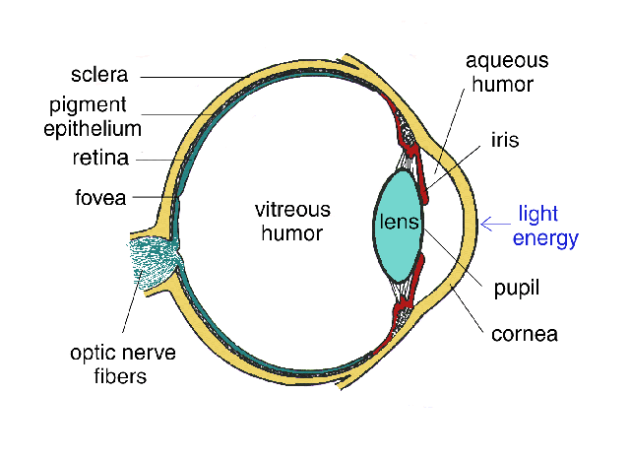
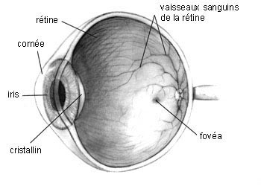
L’oeil humain

Slide 8
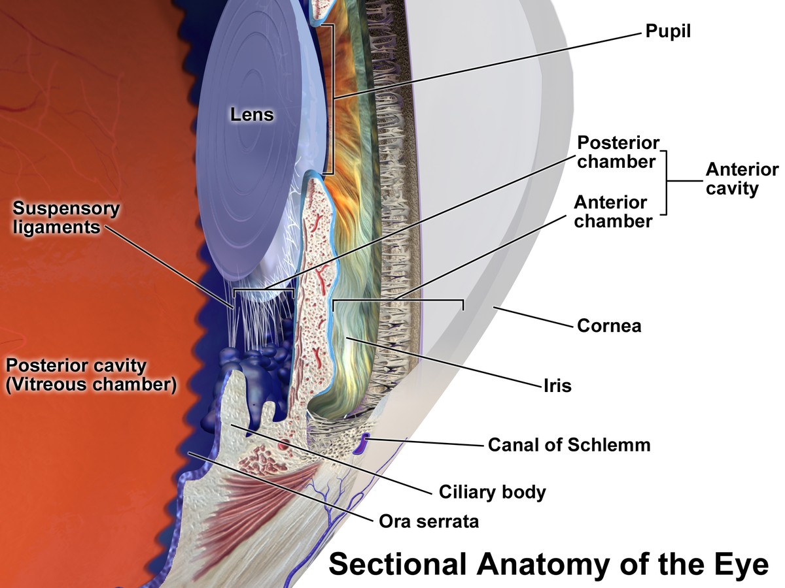
http://en.wikipedia.org/wiki/Zonule_of_Zinn

Slide 9
La rétine
À retenir!
La lentille forme une image sur la rétine
La rétine est couverte de cellules qui captent la lumière et qui stimulent le système nerveux
  Bâtonnets (“rods” en anglais)
    Utilisés pendant la nuit, et pour détecter le mouvement
    Détectent des intensités ou des teintes de gris
    Ne distinguent pas les fréquences (couleurs)
  Cônes (“cones” en anglais)
    Distinguent les fréquences (couleurs),
    nous donnant la vision en couleur pendant le jour
    3 sortes, chacune sensible à une bande de fréquences différente

Slide 10
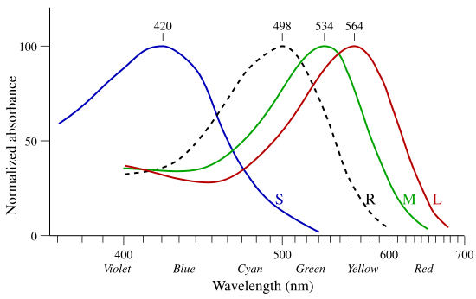
Trichromie (“Trichromacy”)
3 sortes de cônes: “bleu”, “vert”, “rouge”
Chacune sensible à une bande
de fréquences différente
Les rapports des niveaux de stimulation déterminent la couleur perçue
(en pointillé:
les bâtonnets)

Slide 11
Lumière blanche
Objet blanc
Lumière blanche
Oeil

Slide 12
Lumière blanche
Objet noir
Absence de lumière
Oeil

Slide 13
Lumière blanche
Objet vert
Lumière verte
Oeil

Slide 14
Lumière blanche
Objet jaune
Lumière jaune
Oeil

Slide 15

Cercle des couleurs: version « Rouge, Jaune, Bleu »
Utilisé par les artistes (peintres),
et en éducation primaire
Basé sur des anciennes
notions de couleurs
Couleurs primaires:
rouge, jaune, bleu
N’est pas basé sur les
notions scientifiques
modernes

Slide 16
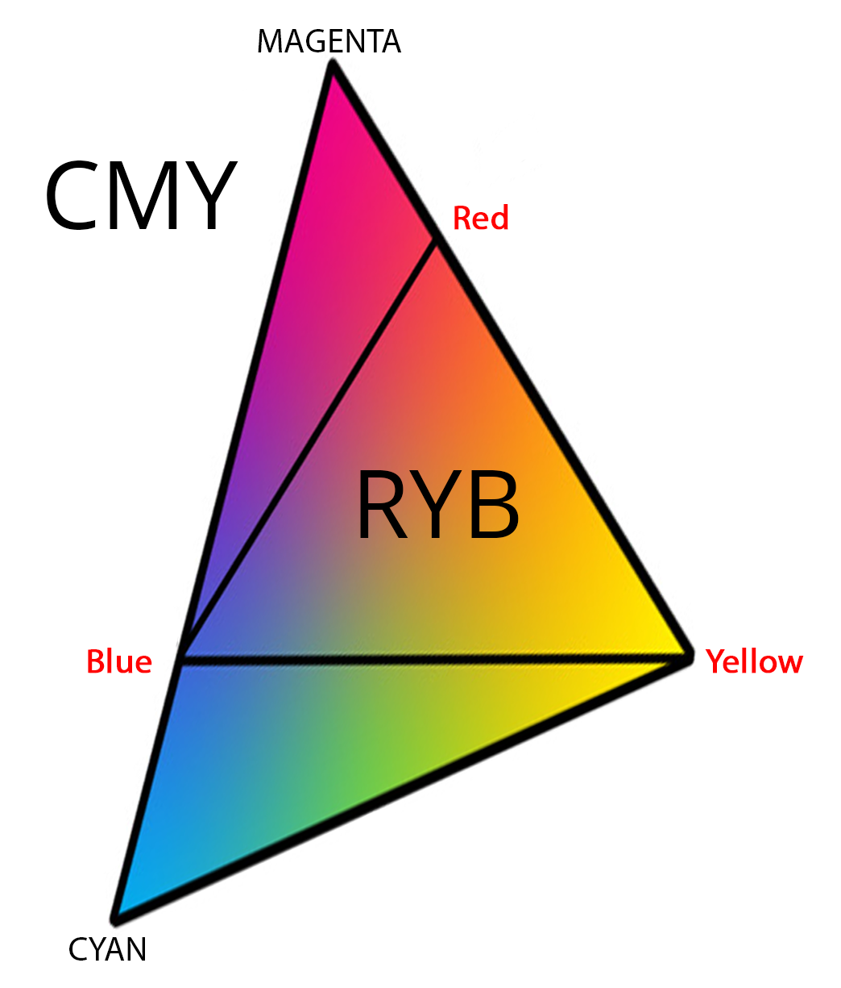
L'ensemble de mélanges de rouge-jaune-bleu peut être vu comme un sous-ensemble des couleurs possibles
Image de Maxime Dumas

Slide 17
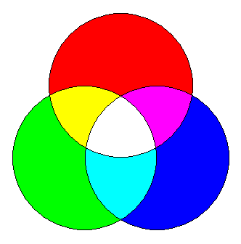
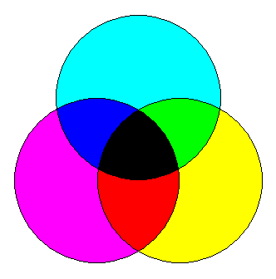
Les couleurs primaires: versions modernes
La lumière se mélange de façon additive. Une partie d’un écran blanc, illuminée par plusieurs cônes de lumière, va réfléchir toutes les couleurs des cônes.
Les pigments se mélangent de façon soustractive. Un mélange de pigments va absorber toutes les couleurs absorbées par chaque pigment.
Couleurs primaires des lumières: rouge, vert, bleu
(système additif)
Couleurs primaires des
pigments: cyan, magenta, jaune
(système soustractif)

Slide 18
Questions de compréhension
Quelles sont les couleurs primaires, secondaires, et complémentaires ?
Pourquoi y a-t-il trois couleurs primaires ?

Slide 19
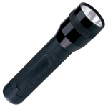
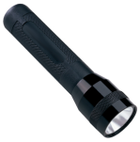
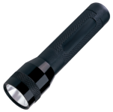
Mélange additif de couleurs
Écran blanc
Oeil

Slide 20

Mélange soustractif de couleurs
Toile blanche
Oeil

Slide 21
Espaces de couleurs
Comme il y a trois sortes de cônes sensibles à des fréquences différentes, l'espace de toutes les couleurs visibles (aux humains) peut être paramétrisé avec trois axes, comme un espace vectoriel à trois dimensions
Plusieurs "bases" sont possibles :
  Espace rouge, vert, bleu ('red, green, blue' ou RGB)
  Espace teinte, saturation, valeur ('hue, saturation, value' ou HSV)
  Espace cyan, magenta, jaune ('cyan, magenta, yellow' ou CMY)

Slide 22
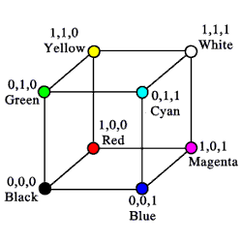
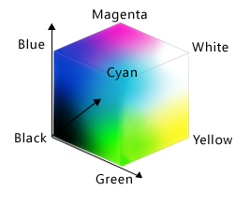
Espace RVB (Rouge, Vert, Bleu) ou « RGB » (Red, Green, Blue)
http://msdn2.microsoft.com/en-us/library/aa511283.aspx
http://viz.aset.psu.edu/gho/sem_notes/color_2d/html/primary_systems.html

Slide 23
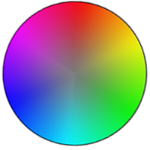
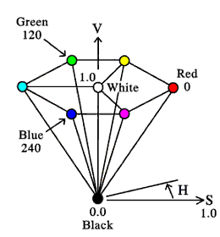
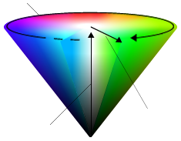
Espace TSV (Teinte, Saturation, Valeur) ou « HSV » (Hue, Saturation, Value)
0°
240°
120°
Teinte (angle)
Saturation
(rayon)
Valeur (hauteur)
http://msdn2.microsoft.com/en-us/library/aa511283.aspx
http://viz.aset.psu.edu/gho/sem_notes/color_2d/html/primary_systems.html

Slide 24
Les composantes TSV
(« HSV » en anglais)
Teinte
Correspond à la fréquence “dominante”
Saturation
« pureté » de la teinte
Exemple: rouge est plus saturé que rose
Exemple: gris et blanc ne sont
pas saturés du tout
Valeur (ou luminance ou lumière)
Une mesure de la clarté
Saturation
élevée
Saturation
basse
Valeur
élevée
Valeur
basse

Slide 25
Coordonnées de quelques couleurs clés
Nom de couleur | Espace RVB (Rouge, Vert, Bleu) ou « RGB » (Red, Green, Blue) | Espace TSV (Teinte, Saturation, Valeur) ou « HSV » (Hue, Saturation, Value)
noir | (0, 0, 0) | (*, *, 0)
gris à 50% | (0.5, 0.5, 0.5) | (*, 0, 0.5)
blanc | (1, 1, 1) | (*, 0, 1)
rouge | (1, 0, 0) | (0°, 1, 1)
orange | (1, 0.5, 0) | (30°, 1, 1)
jaune | (1, 1, 0) | (60°, 1, 1)
vert | (0, 1, 0) | (120°, 1, 1)
cyan (≈turquoise) | (0, 1, 1) | (180°, 1, 1)
bleu | (0, 0, 1) | (240°, 1, 1)
magenta (≈mauve) | (1, 0, 1) | (300°, 1, 1)
Remarques: dans un système additif, le rouge, vert, et bleu sont les couleurs primaires, tandis que le jaune, cyan, et magenta sont secondaires. Dans un système soustractif, c'est l'inverse. Dans les deux cas, l'orange est à mi-chemin entre le rouge et le jaune.

Slide 26
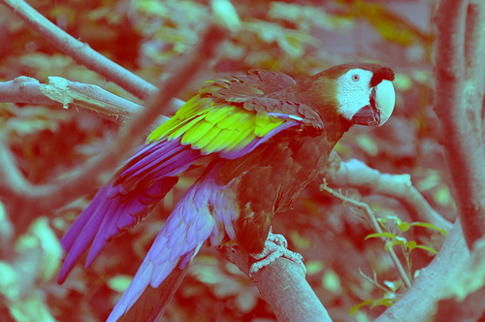
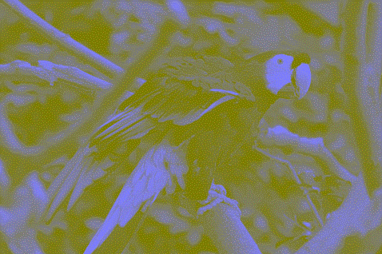
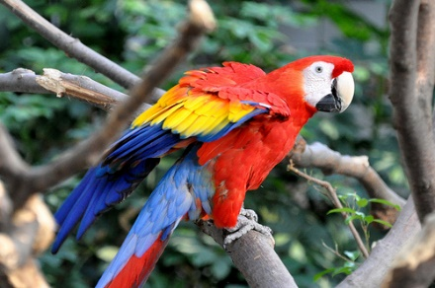
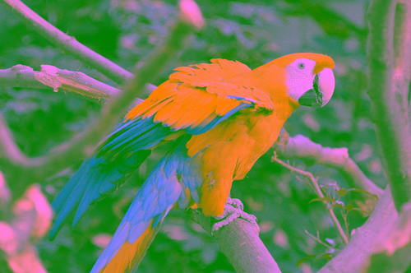
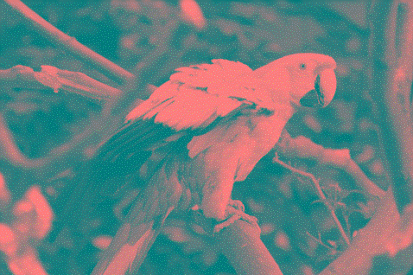


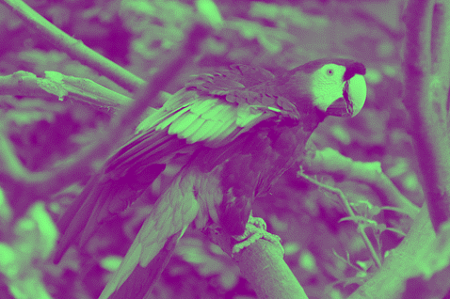
Dans ces images, "composante = X" veut dire que la composante en question a la même valeur chez tous les pixels, mais que les autres composantes ont conservé leurs valeurs originales.
rouge = 50%
rouge = 50%, vert = 50%
Image originale
http://kinooze.com/wp-content/uploads/2012/08/Amazon-Scarlet-Macaw.jpg
vert = 50%
vert = 50%, bleu = 50%
rouge = 50%, vert = 50%,
bleu = 50%
bleu = 50%
rouge = 50%, bleu = 50%

Slide 27
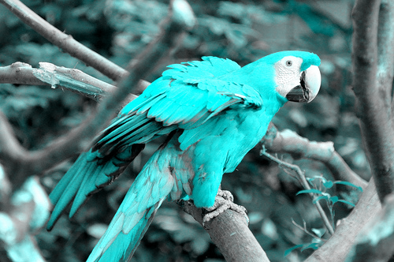
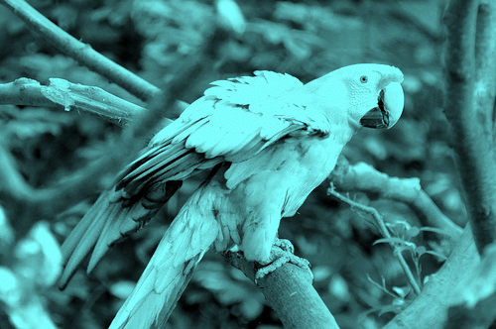
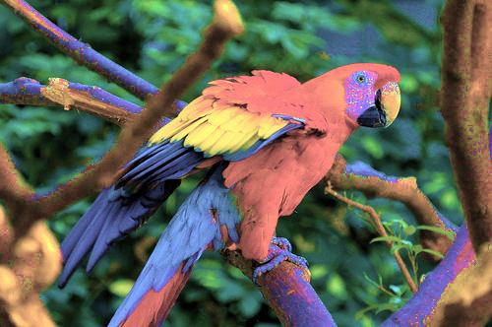
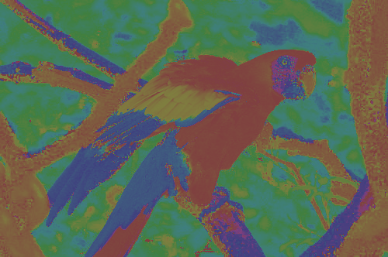

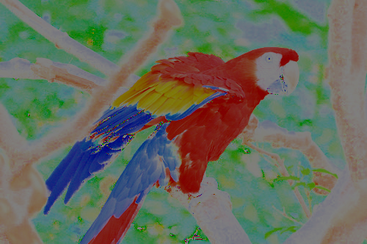

Dans ces images, "composante = X" veut dire que la composante en question a la même valeur chez tous les pixels, mais que les autres composantes ont conservé leurs valeurs originales.
La seule information restante ici est dans le canal de valeur, nous permettant toutefois de percevoir beaucoup de details et de profondeur!
teinte = 180°
teinte = 180°, saturation = 50%
Image originale
http://kinooze.com/wp-content/uploads/2012/08/Amazon-Scarlet-Macaw.jpg
saturation = 50%
saturation = 50%, valeur = 50%
teinte = 180°,
saturation = 50%,
valeur = 50%
En enlevant juste le canal de valeur, nous avons beaucoup de misère à percevoir des formes ou de la profondeur, malgré les teintes et les saturations conservées!
valeur = 50%
teinte = 180°, valeur = 50%

Slide 28
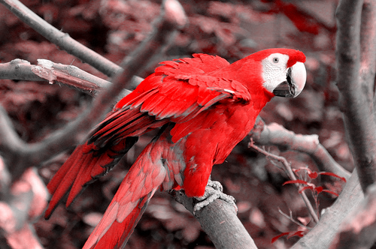
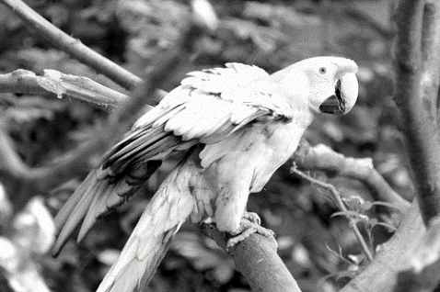
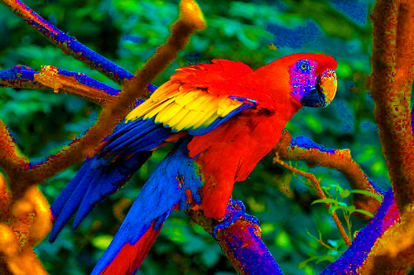

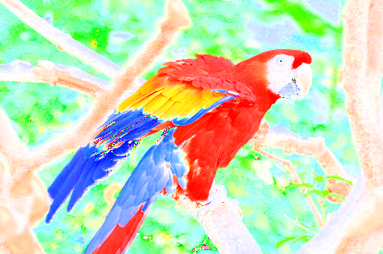
Dans ces images, "composante = X" veut dire que la composante en question a la même valeur chez tous les pixels, mais que les autres composantes ont conservé leurs valeurs originales.
teinte = 0°
teinte = 180°
teinte = 360°
Image originale
http://kinooze.com/wp-content/uploads/2012/08/Amazon-Scarlet-Macaw.jpg
saturation = 0%
saturation = 50%
saturation = 100%
valeur = 0%
valeur = 50%
valeur = 100%

Slide 29

Question: Pourquoi notre perception des extrémités de la gamme est si semblable, permettant un passage lisse entre le rouge et le violet?
?

Slide 31
Question: y a-t-il des animaux ayant plus que 3 sortes de cônes?

Slide 32
Oui!
Certains oiseux de proie,
et de papillons, ont 4-5 sortes de cônes!
Ils voient donc un monde de couleurs composées de 4-5 couleurs primaires
À quoi pensez-vous ressemblerait
leur « cercle de couleurs » ?

Slide 33
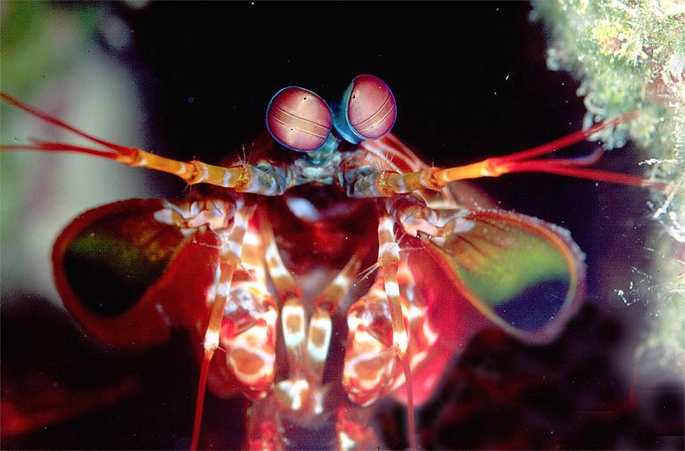
La crevette-mante (Stomatopoda)

Slide 34
La crevette-mante (Stomatopoda)
12 sortes de cônes !
… et chaque oeil se déplace indépendamment
… et elles voient la lumière ultraviolète
… et chaque oeil possède une vision en profondeur trinoculaire
… et leurs pinces peuvent briser le vers normal d’aquarium !

Slide 35
Rétine
Le centre (fovéa) de la rétine a la plupart des cônes
  Permet une acuité élevée sur les objets au centre focal
La périphérie de la rétine est dominée par les bâtonnets
  Permet de détecter des mouvements dans la périphérie

Slide 36
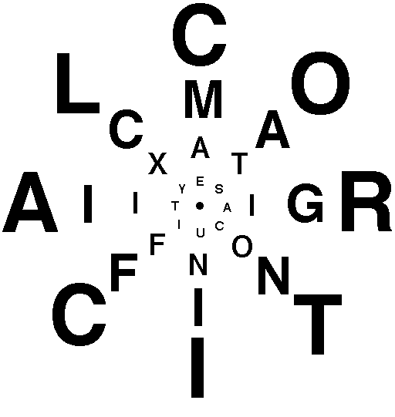
Lorsqu'on fixe le point au centre, chaque lettre a la même lisibilité, correspondant à une superficie égale du cortex visuel. Cela démontre la densité de la retine qui diminue vers la périphérie. Figure tirée de: Anstis, Stuart M. "A chart demonstrating variations in acuity with retinal position." Vision research 14, no. 7 (1974): 589-592.

Slide 37
La rétine a beaucoup plus de cônes rouges (64%) et très peu de bleus (4%)
  Beaucoup moins sensible aux couleurs bleues
Au centre de la rétine, où l'acuité atteint un maximum, il n'y a pas de cônes bleus du tout !
  Si on fixe un petit objet bleu, ça disparaît !
Avec l'âge, progressivement,
  la lentille devient jaunâtre, nous rendant encore moins sensible au bleu
  le fluide entre la lentille et la rétine absorbe plus de lumière, nous rendant moins sensible à toutes les couleurs

Slide 38
Voyez-vous quatre points ci-dessous? Deux sont jaunes, deux sont bleus.

Slide 39
Ne mettez jamais un texte bleu sur un fond noir !
Ne mettez jamais un texte bleu sur un fond noir !
Ne mettez jamais un texte jaune sur un fond blanc ! (Pouquoi ?)
Ne mettez jamais un texte jaune sur un fond blanc ! (Pouquoi ?)

Slide 40

Couleurs saturées
L'angle de réfraction de la lentille dépend légèrement sur la fréquence de la lumière
Certaines combinaisons de couleurs, surtout des combinaisons de deux couleurs saturées, font en sorte que la lentille doit refocuser constamment, créant un effet de "vibration" fatiguant
De façon générale, on réserve les couleurs saturées, et surtout le rouge, pour des éléments plus importants auxquels ont veut attirer l'attention
http://www.realfreewebsites.com/blog/wp-content/uploads/2008/09/vibration.png

Slide 41
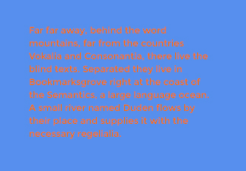
Ci-dessous, le texte et le fond ont la même valeur (même niveau de gris), ce qui rend le texte difficile à voir.
http://onlinebusiness.volusion.com/assets/color3.jpg

Slide 42
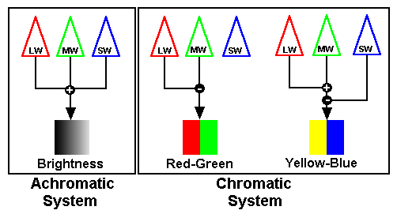
Théorie des couleurs opposées (“opponent process”)
Signal rouge_vert = rouge – vert
Signal bleu_jaune = bleu – (rouge + vert)
http://www.visualexpert.com/sbfaqimages/RGBOpponent.gif

Slide 43
Le daltonisme
Le daltonisme (“color blindness”) touche environ 9% des hommes et 1% des femmes.
En gros, il y a deux grosses sortes de daltonisme :
Rouge-vert (plus courant)
Bleu-jaune
(Il y a aussi d’autres sortes très rares.)
Si votre interface utilisateur se sert d’une distinction rouge-vert, offrez une option bleu-jaune pour rendre votre interface plus accessible. Chargez aussi des captures d’écran de votre interface dans un simulateur de daltonisme pour vérifier le contraste.
À retenir!

Slide 44
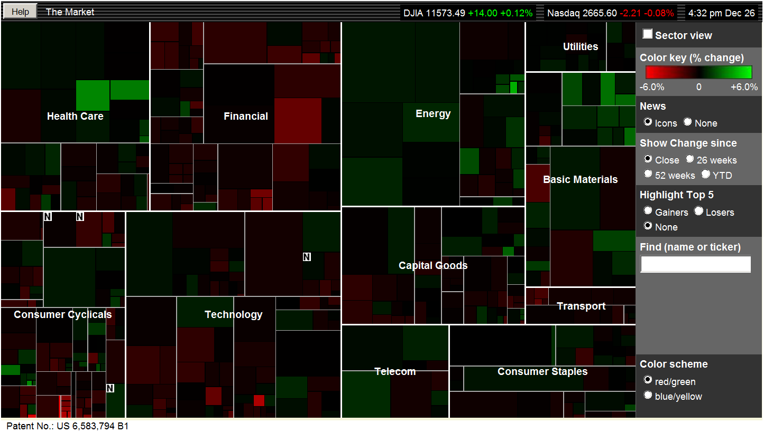
SmartMoney's "Map of the Market"
http://www.smartmoney.com/map-of-the-market/
Notes:
http://www.smartmoney.com/map-of-the-market/

Slide 45
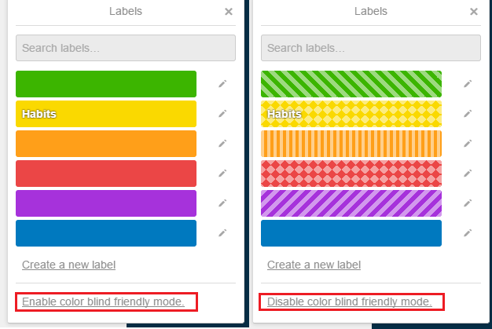
Une autre stratégie pour les daltoniens
(exemple pris de Trello, contribué par Vincent Fournier)

Slide 46
Simulateurs de daltonisme
http://colorfilter.wickline.org/
http://www.vischeck.com/

Slide 47
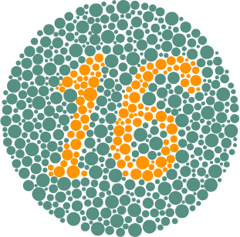
http://colorvisiontesting.com/ishihara.htm

Slide 48
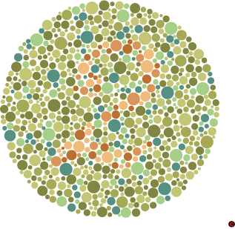
http://colorvisiontesting.com/ishihara.htm

Slide 49
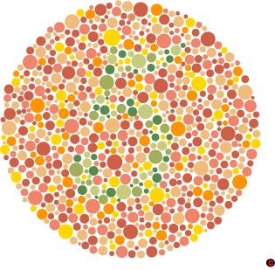
http://colorvisiontesting.com/ishihara.htm

Slide 50
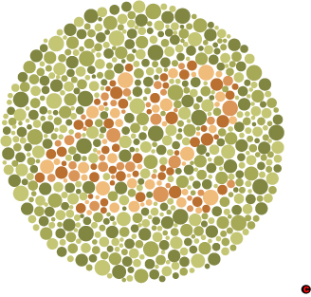
http://colorvisiontesting.com/ishihara.htm

Slide 51
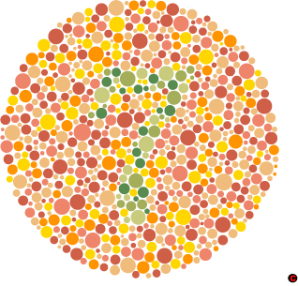
http://colorvisiontesting.com/ishihara.htm

Slide 52
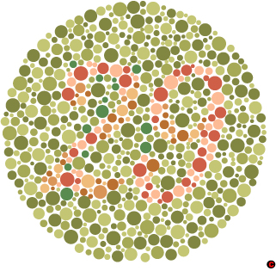
http://colorvisiontesting.com/ishihara.htm

Slide 53
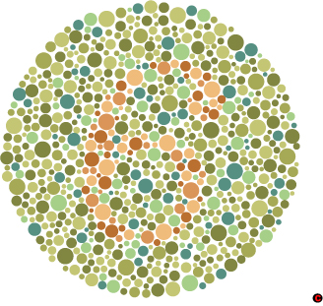
http://colorvisiontesting.com/ishihara.htm

Slide 54
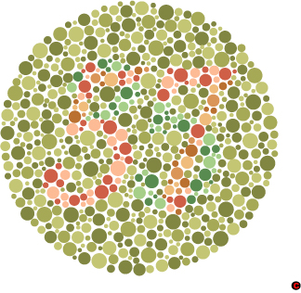
http://colorvisiontesting.com/ishihara.htm

Slide 55
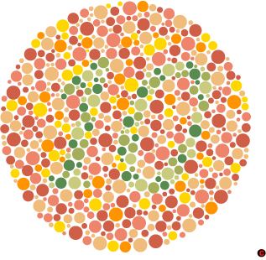
http://colorvisiontesting.com/ishihara.htm

Slide 56
Types de daltonisme (en détail)
Trichromatie réduite :
  * Protanomalie : mutation du "gène rouge", rapprochant sa fréquence vers le vert.
  * Deutéranomalie : mutation du "gène vert", rapprochant sa fréquence vers le rouge. Le daltonisme le plus courant
  (6-8% des hommes).
  Tritanomalie : mutation du "gène bleu".
Dichromatie véritable :
  * Protanopie : absence des cônes rouges.
  * Deutéranopie : absence de cônes verts.
  John Dalton (1766-1844) en était atteint.
  Tritanopie : absence des cônes bleus.
Achromatopsie ou monochromatie : absence de 2 ou 3
sortes de cônes (très rare, sauf sur l’île de Pingelap dans l’océan Pacifique)
* : ces conditions rendent difficile la distinction rouge/vert
À retenir!
Un fait intéressant!

Slide 57

http://sitn.hms.harvard.edu/flash/2015/from-kansas-to-oz-how-new-glasses-could-change-the-way-the-colorblind-see-the-world/

Slide 58


Les lunettes EnChroma peuvent aider les gens ayant la protanomalie ou deutéranomalie
http://sitn.hms.harvard.edu/flash/2015/from-kansas-to-oz-how-new-glasses-could-change-the-way-the-colorblind-see-the-world/
http://enchroma.com/technology/

Slide 59
Directives pour le choix des couleurs
Évitez le bleu pur pour des petits objets (texte, lignes, petites formes) car ça risque de ressembler beaucoup au noir
Évitez des combinaisons de couleurs qui sont seulement différentes dans leur composante bleue (exemple: jaune et blanc)
Évitez des combinaisons de couleurs qui sont seulement différentes dans une composante, car elles risquent d'être difficiles à distinguer pour un daltonien

Slide 60
Couleurs recommendées
Grandes superficies: couleurs peu saturées.
Petites regions et détails: couleurs saturées.
Pour encoder des catégories,
par exemple dans une légende, utilisez:
Ces couleurs sont facilement distinguées, même d’une culture à une autre. Utiliser d’abord les 6 premières (rouge, vert, bleu, jaune, noir, blanc), ensuite les 6 autres (gris, orange, brun, rose, magenta/mauve, cyan/turquoise).
oui
non

Slide 61

Notes:
TODO: Redo this image only using colors that have distinct names, and show 1-pixel thick strips of the colors side-by-side, not just spaced out.

Slide 62


Slide 63

Palette de couleurs acceptables pour les daltoniens
Bang Wong, "Points of view: Color blindness", Nature Methods 8, 441 (2011) doi:10.1038/nmeth.1618 http://scholar.google.ca/scholar?q=%22bang+wong%22+%22points+of+view%3A+color+blindness%22

Slide 64
La signification (culturelle, émotionelle) des couleurs
Rouge = excité, bleu = calme, vert = nature, orange = (?), etc.
  Vrai dans toutes les cultures?
Blanc aux mariages, noir aux funérailles?
  Au Japon, noir porte bonheur aux mariages,
  et blanc est porté aux funérailles!
Rouge = arrêter, vert = aller, jaune = prudence
  Une norme internationale

Slide 65



The Psychology of Color in Marketing and Branding
Gregory Ciotti, July 17, 2013 https://www.helpscout.net/blog/psychology-of-color/
Couleurs préférées des femmes:
Couleurs préférées des hommes:

Slide 66
Contraste
Les rectangles dans chaque rangée sont d'un niveau de gris identique.

Slide 67

Illusion: entre les carrés A et B, lequel est plus foncé?

Slide 68
Illusion: entre les carrés A et B, lequel est plus foncé?

Slide 69
Illusion: entre les carrés A et B, lequel est plus foncé?

Slide 70


Slide 72

http://en.wikipedia.org/wiki/The_Dress_(viral_phenomenon)

Slide 73

http://en.wikipedia.org/wiki/The_Dress_(viral_phenomenon) https://www.youtube.com/watch?v=AskAQwOBvhc

Slide 74

Sandra Boynton https://twitter.com/SandyBoynton/status/571343678234427393

Slide 75


Slide 76

Le Vantablack (Vertically Aligned NanoTube Arrays) qui absorbe 99.965% de la lumière

Slide 77

Jambes huileuses, ou avec peinture blanche ? (2016)

Slide 78

Illusion de Akiyoshi KITAOKA
http://www.ritsumei.ac.jp/~akitaoka/index-e.html

Slide 79
L’effet “pop-out” préattentif
Pendant le traîtement pré-attentif (ou pré-conscient) du champ visuel par le système visuel humain, le champ visuel est traîté en parallèle.
Certaines caractéristiques “primitives” du champ visuel peuvent être détectées très rapidement (en temps O(1)) pendant ce traîtement. Cela permet un effet de “pop-out”, où quelque chose nous saute aux yeux. On parle alors de traîtement préattentif, vision précoce, ou vision préattentive.
Des exemples suivent …

Slide 80
Couleur – un effet “pop-out”

Slide 81
Temps de réponse
« Y a-t-il un objet rouge parmi les objets verts? »
focaliser chaque objet : un processus conscient O(N)
effet « pop-out » préattentif O(1)
Nombre d’objets

Slide 82
Orientation – un effet “pop-out”

Slide 83
Mouvement – un effet “pop-out”

Slide 84
Taille – un effet “pop-out”

Slide 85


Lissage ou ombrage – un effet “pop-out”

Slide 86
Un exemple où il n’y a pas d’effet “pop-out”

Slide 87
Conjonction de deux variables
(taille et couleur): il n’y a pas d’effet “pop out”

Slide 88
Conjonction de d’autres paires de variables
Existe-t-il des paires de variables dont la conjonction crée un effet pop-out ?
Driver et al. (1992) a découvert qu’une conjonction de mouvement et de couleur permettent une détection préattentive.
(Voir chapitre 5 dans Colin Ware, "Information Visualization: Perception for Design", 2ième édition, 2004, pour plus d’informations.)

Slide 89


E. M. Palmer, T. C. Clausner, and P. J. Kellman. Enhancing air traffic displays via perceptual cues. ACM Transactions on Applied Perception, 5(1):4:1--22, Jan. 2008.

Slide 90
Un autre processus (presque?) pré-attentif: subitiser
À retenir!

Slide 91
Combien y a-t-il d’objets ?

Slide 92
Combien y a-t-il d’objets ?

Slide 93
Combien y a-t-il d’objets ?

Slide 94
Combien y a-t-il d’objets ?

Slide 95
Combien y a-t-il d’objets ?

Slide 96
Combien y a-t-il d’objets ?

Slide 97
« Combien y a-t-il d’objets ? »
Temps de réponse
Subitiser coûte 40 à 100 ms par objet
Compter coûte 250 à 300 ms par objet
compter (processus conscient)
subitiser
Nombre d’objets
≈ 4 objets

Slide 98

Comparaison: l’ouïe versus la vue
Plus de 1000 fréquences différentes sont captées en même temps; un échantillonnage relativement riche du timbre du son
Aucune formation d’image
Seulement trois (bandes de) fréquences sont captées en même temps
Formation d’une image de ≈10⁶ "pixels" (un nombre très approximatif)

Slide 99
Le graphisme
(« graphic design »)

Slide 100
Graphisme ("Graphic Design")
Principalement un art qui se concerne avec des critères esthétiques
Les graphistes conçoivent les logos, images de marque, charte graphique (ou cahier des normes graphiques), icônes, polices, affiches, pamphlets, couvertures de rapports et de livres et de albums et de filmes, sites web, interfaces graphiques, etc., en faisant attention aux choix de couleurs, choix de polices, le placement et la disposition des espaces, des formes, et du texte.
Domaines connexes: la photographie, l'illustration, la typographie
Notes:
Note that recent interest into designing websites has meant graphic designers have become more interested in interaction, and there are now people who call themselves interaction designers, information designers, etc.

Slide 101




http://digitalsynopsis.com/design/50-clever-hidden-meaning-logo-designs/

Slide 102
Graphisme ("graphic design")
Éléments:
lignes
formes 2D
formes 3D
espace
texture
couleur (teinte, valeur)
Principles:
Repetition
Variety
Rhythm
Balance
Emphasis
Contrast
Proportion / scale
Economy
Harmony
Unity
Notes:
Now, I may not have much artistic talent, but thankfully I did find some theory in the books that I could learn from.
For example, the elements used to create visual designs have been identified and studied.
BTW: have we identified the “elements of interaction” ? Can we propose a list ?

Slide 103

Lequel est plus agréable, esthétiquement ?
“[…] from a test designed by Maitland Graves to determine the artistic sensitivity of students” – reproduced by Rudolf Arnheim
Notes:
Quoting Arnheim:
In a, relations are neither clearly rightangular nor clearly oblique.
The 4 lines are not sufficiently different in length to assure the eye they are unequal.
The pattern, adrift in space, approaches on the one hand the symmetry of a crosslike figure of vertical-horizontal orientation, and on the other the shape of a kind of kite with a diagonal symmetry axis.
Neither interpretation, however, is conclusive; neither admits of the reassuring clarity conveyed by b.
Ref: Rudolf Arnheim, Art and Visual Perception, p. 22

Slide 104
Quoting Arnheim:
In a, relations are neither clearly rightangular nor clearly oblique.
The 4 lines are not sufficiently different in length to assure the eye they are unequal.
The pattern, adrift in space, approaches on the one hand the symmetry of a crosslike figure of vertical-horizontal orientation, and on the other the shape of a kind of kite with a diagonal symmetry axis.
Neither interpretation, however, is conclusive; neither admits of the reassuring clarity conveyed by b.
Reference: Rudolf Arnheim, Art and Visual Perception, p. 22

Slide 105


Le prix "Echo Klassik“ (ci-dessus: Yuja Wang)
Qu’est-ce qui fait que cette sculpture soit esthétique ?
Pour développer votre sens esthétique, observez de temps en temps les exemples que vous rencontrez. Feuilletez des revues ou des sites web de design, d’architecture, de graphisme, etc. Visitez une musée d’art.

Slide 106
Les principes utilisés en graphismes ont été développés pendant des siècles par les artistes, et nous offrent des leçons utiles sur la communication visuelle.
Notes:
BTW: one pitfall in UI design is to treat the interface too much like a picture or painting, and to not focus enough on interactivity.

Slide 107


Les gestalts
Une gestalt est une configuration ou un patron d’éléments formant (ou perçus comme) un tout unifié. C’est une forme structurée, complète et prenant sens pour nous.

Slide 108



Quelques « lois » de la gestalt
Loi de la proximité: les éléments proches les uns des autres ont tendance à être perçus comme une forme ou un groupement.
Loi de la similitude: les éléments semblables les uns des autres ont tendance à être perçus comme une forme ou un groupement.

Slide 109


Quelques « lois » de la gestalt (2)
Loi de la clôture: les contours partiels qui peuvent être prolongés pour former un tout ont tendance à être perçus comme le contour complet d’une forme ou d’un objet.
Loi de la continuité: les éléments qui semblent former une ligne ou une courbe lisse ont tendance à être perçus comme une ligne ou une courbe lisse.

Slide 110

Similitude
Proximité
Clôture
Continuité
http://www.cs.iupui.edu/~tuceryan/research/ComputerVision/perceptual-grouping.html

Slide 111

Exemples de regroupements: boîte de dialogue de Microsoft Word pour changer les bordures
Où se trouvent les regroupements par proximité / clôture/ similitude ?

Slide 112

Proximité trompeuse
(exemple tiré des diapos de Jason Hong http://www.slideshare.net/jas0nh0ng/01-1hourcrashcourseuxhci )

Slide 113

Exemple tiré de Lotus Notes

Slide 114
: regroupements logiques
: regroupements perçus
Mauvaise utilisation de l’espace!

Slide 115
Item 1
First
Item 2
Item 3
Last

Slide 116

Menu “start” dans Windows 10
L’icône pour fermer / allumer est alignée avec l’option “Calculator”.
Est-ce un hasard? La proximité nous dit qu’il y a un lien entre les deux.
Comment mieux montrer qu’il n’y a pas de lien entre les deux ?

Slide 117


Slide 118


Slide 119





Slide 120

Quels sont les regroupements de boutons perçus ici ?
Pourquoi ?

Slide 121
Exemple: du site web de IKEA
Est-ce utile?

Slide 122

Les onglets dans Internet Explorer
Quel onglet est actif? Est-ce que les couleurs sont bien utilisés? Comment mieux utiliser les gestalts?

Slide 123

Exemple de “SUPER” (utilitaire de conversion vidéo) :
3 couleurs pour les 3 sortes de paramètres

Slide 124

A Typographic Example: creating emphasis in paragraphs (Baecker and Marcus, 1990, p. 308)

Slide 125

Les Les Oscars du cinéma (Academy Awards) de 2017
Est-ce qu’ils auraient pu mieux indiquer l’information sur la carte ?

Slide 126
Les Les Oscars du cinéma (Academy Awards) de 2017
https://medium.com/@benjaminbannister/why-typography-matters-especially-at-the-oscars-f7b00e202f22

Slide 127
Une autre façon de mettre en evidence: les majuscules
"Tall Man lettering is the practice of writing part of a drug's name in upper case letters to help distinguish sound-alike, look-alike drugs from one another in order to avoid medication errors." ( https://en.wikipedia.org/wiki/Tall_Man_lettering )
diphenhydrAMINE (benadryl) vs dimenhyDRINATE (gravol)
predniSONE vs predniSOLONE
acetaZOLAMIDE vs acetoHEXAMIDE
buPROPion vs busPIRone
chlorproMAZINE vs chlorproPAMIDE
clomiPHENE vs clomiPRAMINE
cycloSERINE vs cycloSPORINE
DAUNOrubicin vs DOXOrubicin
DOBUTamine vs DOPamine
hydrALAZINE vs hydrOXYzine
TOLAZamide vs TOLBUTamide
vinBLAStine vs vinCRIStine

Slide 128

Typical page layout with primary and secondary features (Baecker and Marcus, 1990, p. 295).
Note the restrained use of borders and separators. Some interfaces use deeply nested rectangular borders or bevelling to group items – this is going too far.
Use a grid to organize elements
and suggest relationships

Slide 129






Exemples de grilles (« grids »)
Exemples tirés de http://www.lab404.com/121/grids/

Slide 130

http://flowingdata.com/2010/02/15/data-underload-9-big-graphic-blueprint/

Slide 131

Attention: n’utilisez pas trop de polices ou de styles différents!
Texte
noir
rouge
bleu
noir gras
rouge gras
rouge italique

Slide 132

Texte
noir
bleu
noir gras
bleu gras
souligné
souligné en italique
surligné en jaune

Slide 133


Source Code Highlighting

Slide 134


Une bonne utilisation de couleur? https://betterexplained.com/articles/colorized-math-equations/

Slide 135




A
B
C
D
Quelles sont les différences entre ces quatre présentations des informations ?
Est-ce que certaines sous-entendent des relations de plus ou des fausses relations?
Laquelle est mieux pour (1) bien utiliser l'espace disponible, (2) bien montrer la bonne relation entre les quatre éléments (Leonardo, etc.) et le concept central (Tortues Ninja)?
Relations possibles: classe/instance; est composé de; dépend de; dont les étapes sont; a un effet sur; ...
Avons nous besoin de normes pour dicter le bon diagramme pour montrer chaque type de relation possible (un genre de langage visuel) ?

Slide 136



face à face
vidéo conférence
mémo papier
courriel
Le diagramme à gauche sous-entend que les colonnes et les rangées ont un sens, ce qui n'est pas le cas.
Le diagramme à droit montre une taxonomie des formes de communication, où les colonnes correspondent aux possibilités spatiales, et les rangées aux possibilités temporelles.

Slide 137


Exemples: métaphores visuelles

Slide 138



D’autres exemples …

Slide 139


Slide 140

http://www.beelinereader.com/

Slide 141
Cube de Necker
Click Me!!!
Click Me!!!
Click Me!!!

Slide 142

Exemple: indices de profondeur pour renforcer une métaphore
Est-ce utile?

Slide 143

Exemple: lissage, reflets spéculaires
Est-ce utile?

Slide 144



Des menus transparents
Peuvent utiliser une police « anti-interférence »
(Harrison et al. 1995)
(Harrison et Vicente 1996)

Slide 145

Le « hotbox »: un menu 2D dans Maya

Slide 146

Le « hotbox »: un menu 2D dans Maya
Transparence partielle simulée avec tramage (« dithering »)

Slide 147
Les animations
Pour attirer l’attention
  Mais n’attirez pas trop l’attention!
  Exemples: curseurs de souris (« cursor trails »);
  annonces dans les pages web (fichiers .GIF animés)
  (vidéo: page web de la bibliothèque virtuelle de l’ACM avec une courte animation)
Pour illustrer un processus ou un algorithme
  (vidéo: icônes animées)
  http://bost.ocks.org/mike/algorithms/
Pour montrer un changement ou transition d’état
  Exemples: défilement animé; ouverture animée d’un menu
  (vidéo: barre d’outils dans MacOS X)
  Les transitions animées dans les visualisations montrent les relations entre différents points de vue, entre différentes perspectives

Slide 148

Icônes animées
Baecker, Small, Mander, 1991, http://doi.acm.org/10.1145/108844.108845

Slide 149

Transitions animées dans une visualisation
Heer et Robertson 2007
https://vimeo.com/19278444

Slide 150

DimP: Direct manipulation Player (Pierre Dragicevic et al. 2008; http://www.aviz.fr/dimp/ )

Slide 151
Exemples divers

Slide 152

https://osiprodeusodcspstoa01.blob.core.windows.net/en-us/media/79ecd899-5ba2-44fa-b245-a0c3e62b0e92.jpg
Quel intérêt y a-t-il de montrer des chiffres et des barres à la fois?
Quels problèmes y a-t-il avec le tableau ci-dessus?

Slide 153
https://osiprodeusodcspstoa01.blob.core.windows.net/en-us/media/79ecd899-5ba2-44fa-b245-a0c3e62b0e92.jpg
Des façons d’améliorer le tableau ci-dessus:
Ne pas utiliser de gradients dans les barres
Ne pas mettre de ligne verticale au milieu de chaque cellule
Ne pas mettre les chiffres négatifs en rouge; mettre plutôt un cadre rouge dans la cellule si on veut garantir que les chiffres négatifs ressortent
80 | 50 | 5
(-80) | (-50) | (-5)

Slide 154
80 | 50 | 5
(-80) | (-50) | (-5)
Pour améliorer encore plus:
Utiliser un vert et un rouge qui sont plus près de blanc, la couleur de fond; donc plus pastel et moins saturés. Le texte sera alors plus lisible.
80 | 50 | 5
(-80) | (-50) | (-5)

Slide 155


Page Web Honteuse
The navigation bar provides no indication of what the buttons do
Only after the cursor is on a button does the label show up, and at a different location no less! (dividing the user’s attention)
The navigation bar has no indicationof what the buttons do
The navigation bar has no indicationof what the buttons do

Slide 156


Exemple: problème de conception
Comment montrer la région rectangulaire sélectionnée par-dessus une image?
+
?

Slide 157

Dessiner tout en noir …

Slide 158

Dessiner tout en blanc …

Slide 159

Dessiner le rectangle rempli en XOR
(bits inversés) …

Slide 160

Dessiner en XOR …

Slide 161

Dessiner en blanc avec bordure XOR …

Slide 162

Dessiner en blanc avec bordure noire …

Slide 163
D’autres solutions possibles?
Bordure pointillée et animée ?

Slide 164
Quelques sites
http://practicaltypography.com/
http://graphicdesign.stackexchange.com/
http://www.frerejones.com/blog/typeface-mechanics-001/
Paul McNeil (2017) "More than words: 6 typefaces that changed how we see the world" http://edition.cnn.com/style/article/visual-history-of-typefaces/index.html

Slide 165


Slide 166
Il est puet-êrte srnruaepnt que les mtos rneestt aessz liibelss stuie à une tnoatiirsposn de lures lrettes, si on grdae jtsue la perèirme et la dèrnerie ltrete à lerus ptooinsis oeiranlgis.
http://douglastwitchell.com/scrambled_words.php

Slide 167

Voyez-vous les cercles?

Slide 168
Annexe: la génétique et le daltonisme
(expliquant pourquoi le daltonisme est beaucoup plus fréquent chez les hommes que les femmes, et d’autres faits intéressants)

Slide 169
Chromosomes, gènes, locus, allèles
Les chromosomes sont situés dans le noyau des cellules, et sont composés de ADN, c.-à-d. des chaînes de nucléotides (symbolisés par les lettres A, T, C, G)
Les gènes sont des sous-chaînes de nucléotides qui sont transcrits + traduits en protéines (chaînes d’acides aminés) http://fr.wikipedia.org/wiki/Th%C3%A9orie_fondamentale_de_la_biologie_mol%C3%A9culaire
On distingue entre la position (locus) d’un gène, et sa valeur (allèle)
  Exemple: le groupe sanguin est déterminé par un seul gène, le gène ABO, pour lequel il y a des allèles possibles pour A, B, et O
  Analogie en programmation : un gène est comme une variable, un allèle est comme sa valeur, et son locus est comme son adresse en mémoire

Slide 170
Chromosomes homologues
mère
Avec la plupart des chromosomes, il y a des paires de chromosomes homologues, qui ont les mêmes gènes mais pas nécessairement les mêmes allèles.
  Exemple: chaque humain a un allèle du gène ABO de chaque parent (sur deux chromosomes homologues). Les allèles A et B sont co-dominants sur l’allèle O, donnant les groupes sanguins A, B, AB, ou O.
  ( http://en.wikipedia.org/wiki/ABO_gene )
Lorsqu’on retrouve le même allèle sur les deux chromosomes, on parle de gène homozygote. Lorsqu’on retrouve des allèles différents, on dit que le gène est hétérozygote.
 | A | B | O
A | A | AB | A
B | AB | B | B
O | A | B | O
père
B
B
Homozygote
A
B
Hétérozygote

Slide 171
Dominant et récessif
Lorsqu’on a un gène hétérozygote, c’est l’allèle dominant qui va emporter, et l’allèle récessif n’est pas exprimé
Habituellement, les maladies génétiques chez les humains sont récessives (pourquoi?), donc typiquement il faut deux copies de l’allèle néfaste (gène homozygote) pour que la maladie soit exprimée
Plus que les parents sont semblables génétiquement, plus que leur enfant aura de gènes homozygotes, et donc plus de chances d’avoir des maladies génétiques

Slide 172
Chromosomes
Les humains ont 23 paires de chromosomes
(23 chromosomes de chaque parent)
  22 paires de chromosomes homologues (autosomes)
  1 paire de chromosomes sexuels (allosomes)
    Chez les femelles: XX
    Chez les mâles: XY (dont le X vient de la mère, le Y du père)
    Remarquez: chaque ovule a un chromosome X, tandis que le spermatozoïde peut avoir un X ou un Y. C’est donc le spermatozoïde qui détermine le sexe d’un enfant.

Slide 173
Génétique des cônes chez les humains
Un gène “bleu” sur le chromosome #7
Un gène “vert” et un gène “rouge” sur le chromosome X
7
7
X
X
7
7
X
Y
femme normale
(trichromate)
homme normal (trichromate)

Slide 174
Allèle vert normal
7
7
X
X
7
7
X
Y
Allèle anormal plus près du rouge
femme normale
homme normal
7
7
X
X
7
7
X
Y
femme avec vision normale mais porteuse
homme daltonien (deutéranomalie)
Chacun des gènes (bleu, vert, rouge) peut avoir un allèle anormal qui aura un effet néfaste sur la vision. Exemple ici: un allèle vert anormal qui rapproche la fréquence des cônes verts vers le rouge (associé avec le daltonisme le plus courant). Les allèles anormaux rouge et vert sont récessifs, donc seulement exprimés chez les femmes qui les ont sur les deux chromosomes X. Les hommes ont donc beaucoup plus de chances d’être daltonien.
7
7
X
X
femme daltonienne (deutéranomalie)

Slide 175

Allèle récessif sur le chromosome X
http://en.wikipedia.org/wiki/File:XlinkRecessive.jpg

Slide 176
Chez les singes du Nouveau Monde (platyrhiniens): seulement un gène sur le X
7
7
X
X
7
7
X
Y
femelle homozygote (dichromate)
mâle (dichromate)
Chez les platyrhiniens, seules les femelles hétérozygotes sont trichromates, mais chez les catarhiniens (singes de l'Ancien Monde, comprenant les humains), il semble avoir eu une duplication du gène sur le X, et tous les individus sont maintenant trichromates. Comme la trichromatie permet de distinguer le rouge et le vert, elle est utile pour identifier des fruits mûrs dans la forêt.
Question théorique: est-ce qu’une femme humaine ayant des gènes hétérozygotes pourrait être tétrachromate ?!
7
7
X
X
femelle hétérozygote (trichromate!)

Slide 177
Est-ce qu’une femme humaine ayant des gènes hétérozygotes pourrait être tétrachromate ?!
La Dr Gabriele Jordan semble avoir trouvé une tétrachromate humaine (une femme), anonyme, identifié par le code cDa29
http://discovermagazine.com/2012/jul-aug/06-humans-with-super-human-vision/ ;
http://scholar.google.ca/scholar?q=jordan+deeb+bosten+mollon+dimensionality+color+vision+carriers+trichromacy
En 2009, des chercheurs ont utilisé de la thérapie génique pour donner une vision trichromate à des singes-écureuils (singes du Nouveau Monde) adultes mâles
http://scholar.google.ca/scholar?q=mancuso+neitz+gene+therapy+red+green+colour+blindness+adult+primates

Slide 178
Pour plus d’informations
http://webvision.med.utah.edu/ (livre en ligne de Kolb et al., “Webvision: The Organization of the Retina and Visual System”)
http://www.youtube.com/watch?v=BJm5jHhJNBI&t=16m41s (présentation de la prof. Aoife McLysaght)
http://www.handprint.com/HP/WCL/color2.html (Bruce MacEvoy, “The Geometry of Color Perception”)
http://www.yorku.ca/eye/ (livre en ligne de Peter Kaiser, “The Joy of Visual Perception”)
http://scholar.google.ca/scholar?q=machado+oliveira+fernandes+Model+Simulation+Color+Vision+Deficiency
http://scholar.google.ca/scholar?q=jacobs+evolution+colour+vision+mammals
http://www.mapoflife.org/topics/topic_328_Trichromatic-vision-in-mammals/
http://anthro.palomar.edu/primate/color.htm

